Slide 1


Mémoire de fin d’études en vue de l’obtention du Diplôme d’ingénieur d’état en Informatique Filière : Génie Logiciel ( GL )
Développement de nouvelles fonctionnalités pour l’application de banque à distance « SG CONNECT »
Soutenu le : 10/07/2023
Soutenu par:
M.EL JAZOULY Anass
Devant le jury:
M.EL HAMLAOUI Mahmoud ( Président )
M. NASSAR Mahmoud ( Examinateur )
M. BOUNABAT Bouchaib ( Encadrant ENSIAS )
M. ZAROUAL Hicham ( Encadrant SGABS )
Année académique 2022/2023
Notes:
Remercier les jurys pour l’evaluation de ce projet, mes encadrant interne et externe pour leur accompagnement tout au long de mon stage. Ma famille et mes amis pour leurs présence.

Slide 2














Introduction
Notes:
Dans un monde en constante évolution, l'industrie bancaire a été profondément impactée par les avancées technologiques. Les services bancaires en ligne ont transformé la manière dont nous gérons nos finances et interagissons avec nos institutions financières. En tant que développeur front-end, j'ai eu l'opportunité de contribuer à cette révolution en travaillant sur ce projet.
L'objectif de ce projet était d'enrichir l'expérience bancaire en ligne en proposant des fonctionnalités innovantes et personnalisées aux utilisateurs.

Slide 3
Plan
1
Contexte général
2
Conduite du projet
3
Analyse et Conception
4
Étude technique du projet
5
Réalisation
6
Conclusion et Perspective
Notes:
Le plan de cette présentation est comme suit : contexte général, conduite du projet, analyse et conception, etude technique, réalisation, conclusion et perspectives

Slide 4
Contexte Général
1
Notes:
Organisme d’accueil, Problématique, Missions et objectifs

Slide 5
Contexte général
Organisme d’accueil
Problématique
Missions et Objectifs
Le Groupe Société Générale présente un positionnement unique en Afrique, qui lui permet d’offrir à ses clients l'expertise et le savoir-faire d'une banque internationale et la proximité d'une banque locale.
Pour ses activités la DOSI s’appuie sur deux piliers: La nouvelle structure juridique SG African Business Services (SGABS), localisée à Casablanca Maroc et le pilier AFS basé à Abidjan en Côte d’Ivoire.
Digital Factory s’agit d’une entité qui travaille sur tout ce qui est en relation avec la programmation informatique, management des projets informatiques, pilotage des projets informatiques, la partie monétique, et aussi sur la partie innovation.
SG
SGABS
DIFA
Afin d’optimiser leur modèle opérationnel IT Organisation, les directions internationales de la banque et finance et les services globaux de la technique ont décidé de la réorganisation de ces activités au sein d’une nouvelle direction de l’Organisation des Systèmes d’Information (DOSI).
SG ABS a été créée avec l’ambition de devenir le centre des services par excellence des métiers de l’IT et du digital reconnu.
La DiFa durant des années, a essayé de construire des solutions IT pour ses filiales, et pour ce faire, elle a lancé trois programmes principaux pour satisfaire les besoins de ses clients et au même temps répondre à la forte concurrence dans l’Afrique.
Bank-UP - Open-R - UniBank
Notes:
Le groupe "Société Générale" est l’un des principaux groupes de services financiers en Europe, Afin d’optimiser son modèle opérationnel IT, les directions internationales de la banque ont décidé de réorganiser ses activités au sein d’une nouvelle direction qui est SG ABS
SG ABS localisée à Casblanca au Maroc, possède une entité nommée Digital Factory, qui travaille sur tout ce qui est en relation avec la programmation informatique et se composent de plusieurs equipes Bank up, openR et unibank .
Dans le cadre de ce projet j’ai intégré l’equipe Bank up.

Slide 6
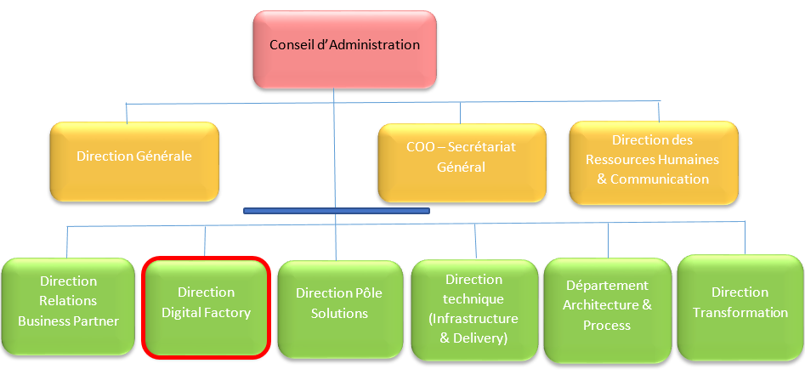
Contexte général
Organisme d’accueil
Problématique
Missions et Objectifs
Notes:
Ci joint l’organigramme de l’organisme d’accueil
Passant maintenant à la problématique.

Slide 7



Organisme d’accueil
Problématique
Missions et Objectifs
Problématique
Je souhaite consulter les informations relatives à mes cartes monétiques
Quels sont les produits que vous offrez ?
Quelle est l’ensemble de mes cartes ?
Je veux s’inscrire à un produit
Je veux consulter les produits souscrits par moi
Je veux consulter les transactions associées à mes cartes
Banque
Conseillère Clientèle
Quels sont les plafonds nationaux et internationaux de mes cartes ?
Notes:
Actuellement, les clients rencontrent plusieurs problématiques lorsqu’ils souhaitent consulter les informations relatives à leurs cartes monétiques et les produits bancaires. Le client se deplace vers la plus proche banque et commence à demander des services ou bien poser des questions au niveau de la conseillère clientele :

Slide 8

Organisme d’accueil
Problématique
Missions et Objectifs
Solution Proposée
Visualiser ses cartes monétiques
Souscrire à un produit
Visualiser les transactions associées à ses cartes
Visualiser les produits souscrits
Application Web
Visualiser les plafonds nationaux et internationaux de ses cartes
Application Mobile
Visualiser le store de la banque
Notes:
La solution proposée est simple, c’est de rendre tout cela accessible via l’application web et mobile ou le client peut :

Slide 9

Organisme d’accueil
Cadrage du projet
Missions et Objectifs
Missions
Analyse des besoins et des exigences des utilisateurs
Élaboration de spécifications fonctionnelles
Conception et développement des fonctionnalités
Assurer la compatibilité et l'adaptabilité de l'interface sur différents appareils et plateformes
Améliorer l'expérience utilisateur en proposant des fonctionnalités innovantes et personnalisées.
Notes:
Les missions de mon stage étaient comme suit :
Analyse des besoins et des exigences des utilisateurs
Élaboration de spécifications fonctionnelles
Conception et développement des fonctionnalités
Assurer la compatibilité et l'adaptabilité de l'interface sur différents appareils et plateformes
Améliorer l'expérience utilisateur en proposant des fonctionnalités innovantes et personnalisées.

Slide 10








Organisme d’accueil
Cadrage du projet
Missions et Objectifs
Objectifs stratégiques
Améliorer l'expérience utilisateur
Partage simplifié et sécurisé des informations
Optimiser la durée des traitements
Objectifs
Stratégiques
Intégrer des fonctionnalités innovantes
Utilisation sur web et mobile
Répondre aux besoins spécifiques des filiales
Conservation de l’intégrité
Notes:
En ce qui concerne les objectifs stratégiques, on a les points suivants:
Passant maintenant à la conduit du projet

Slide 11
Conduite du projet
2
Notes:
La conduite du projet est une démarche qui a pour but d'optimiser et d’assurer le bon déroulement d’un projet.
Pour se faire …

Slide 12
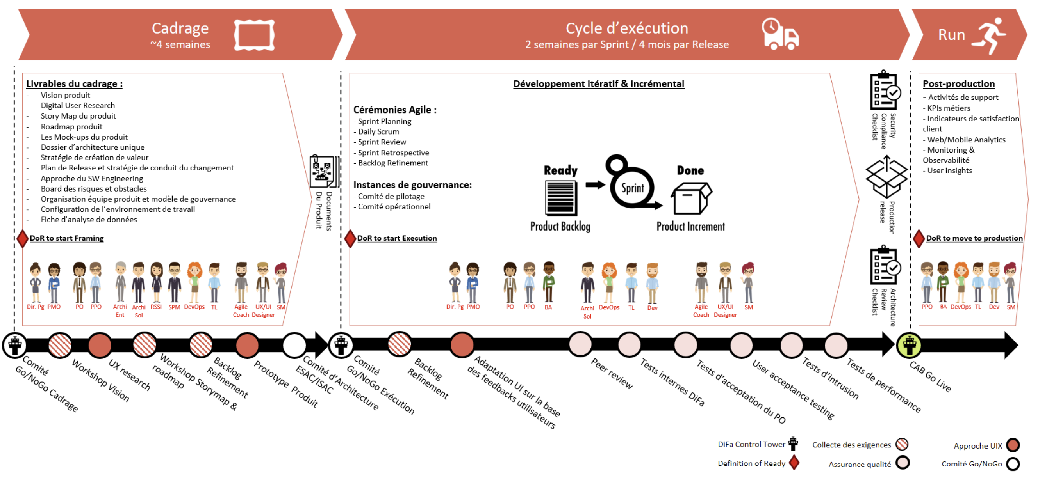
Processus de développement
Planification du projet
Notes:
L’équipe Digital Factory a opté pour la méthode agile SCRUM, vu qu'elle permet de réduire le cycle de vie du logiciel et donc d'accélérer son développement.
Comme on peut voir dans cette figure, le processus de développement adopté est comme suite: un cadrage d’un mois, et suivi des Sprint de deux semaines.

Slide 13
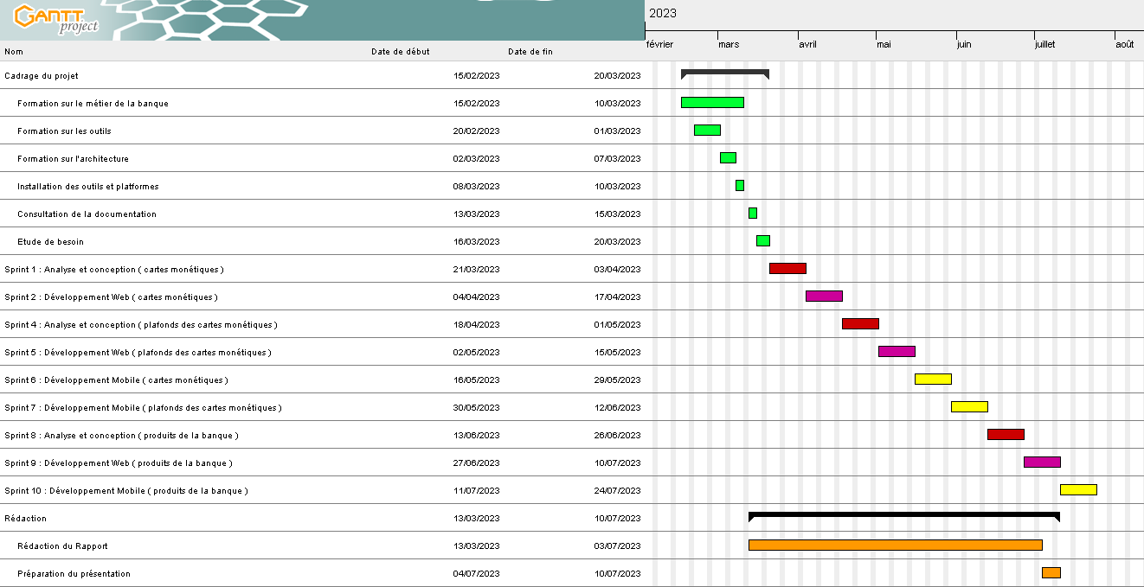
Processus de développement
Planification du projet
Notes:
Il s’agit d’un cadrage d’un mois, et des 10sprints jusqu’à ce jour la, le sprint de cette semaine est inclus.
Pour l’affectation des taches de chaque Sprint, Jira a été utilisé comme outil de gestion de projet…

Slide 14
Analyse et conception
3
Notes:
Analyse et conception
Ces deux phases sont les plus importantes et les plus critiques de tout cycle de développement.

Slide 15
Besoins Fonctionnels
Besoins non Fonctionnels
Besoins Fonctionnels
Client
Il dispose d’une interface utilisateur pour consulter les transactions associées à ses cartes.
Client
Il dispose d’une interface utilisateur pour consulter le store des produits bancaires.
Client
Il dispose d’une interface pour visualiser les produits souscrits et télécharger un réacaputilatif.
Visualiser
Visualiser
Souscrire
Client
Il dispose d’une interface utilisateur pour visualiser ses cartes monétiques.
Consulter
Client
Il dispose d’une interface utilisateur pour visualiser les plafonds nationaux et internationaux associées à ses cartes.
Consulter
Client
Il dispose d'un espace pour faire la souscription à un produit.
Visualiser
Notes:
Commençant tout d’abord par la specifications des besoins fonctionnels
Produit de banque au quotidien (Messalia, Vocalia)
Produits d'assurances (Quietis, Certicompte)
Produit d'autorisation de découvert ACT
Certains produits d'épargnes (Credimatic, …)

Slide 16
Besoins Fonctionnels
Besoins non Fonctionnels
Besoins Fonctionnels
Client
Il reçoit un email contenant le récapitulatif de la souscription.
Recevoir
Visualiser
Client
Il reçoit un code de confirmation via SMS lorsqu’une souscription est faite.
Recevoir
Client
Il peut choisir entre deux versions de langues (français et anglais) pour l'interface de l'application.

Slide 17
Besoins Fonctionnels
Besoins non Fonctionnels
Besoins non Fonctionnels
Le code de l’application doit être compréhensible et lisible pour minimiser l’effort d’évolution du système et pour localiser et corriger les erreurs facilement.
L’application doit optimiser les traitements pour avoir un temps de réponse raisonnable.
Ergonomie
Sécurité
Évolutivité
L’application doit avoir une interface conviviale, souple et ergonomique exploitable par l’utilisateur et respectant le charte graphique de la Société Générale.
Rapidité
L’application doit respecter la confidentialité des données.
Maintenabilité
L’évolutivité implique l'ajout de ressources au système, mais ne doit pas entraîner de changements au niveau de l'architecture du déploiement.
Notes:
Pour les besoins non fonctionnels

Slide 18
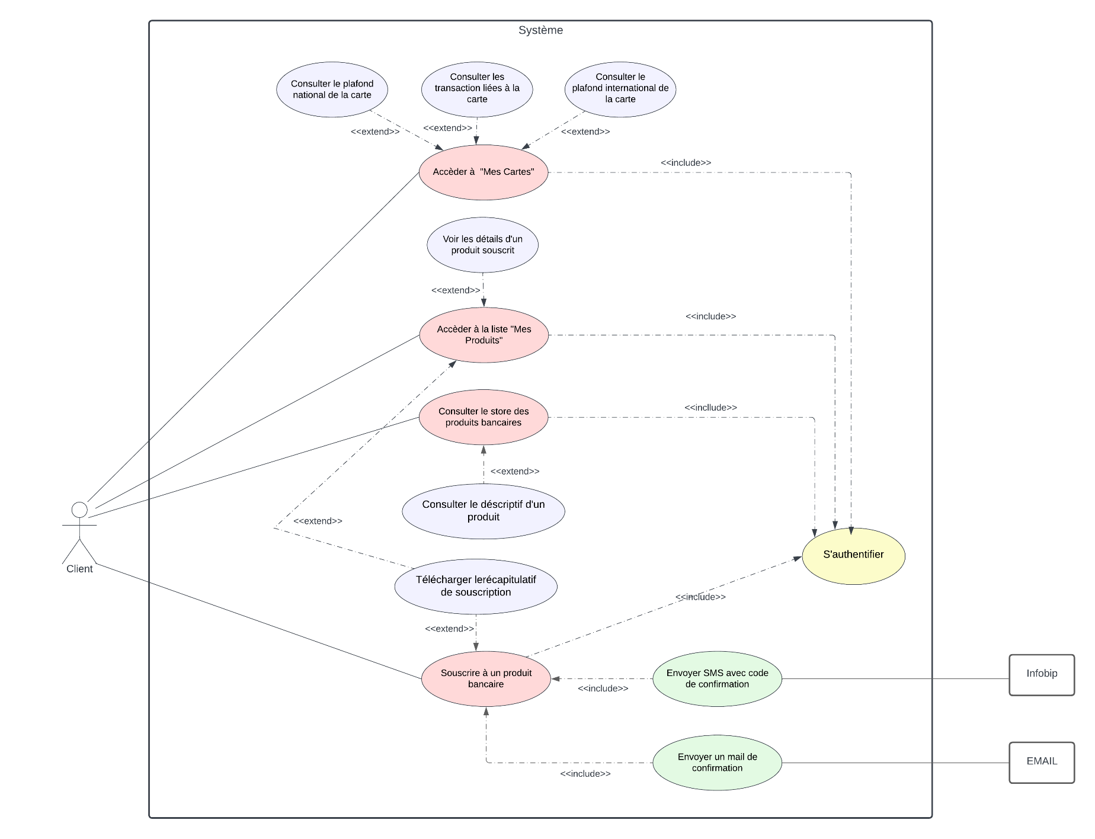
Diagrammes de cas d’utilisation
Diagrammes de séquence
Diagramme de classe

Slide 19
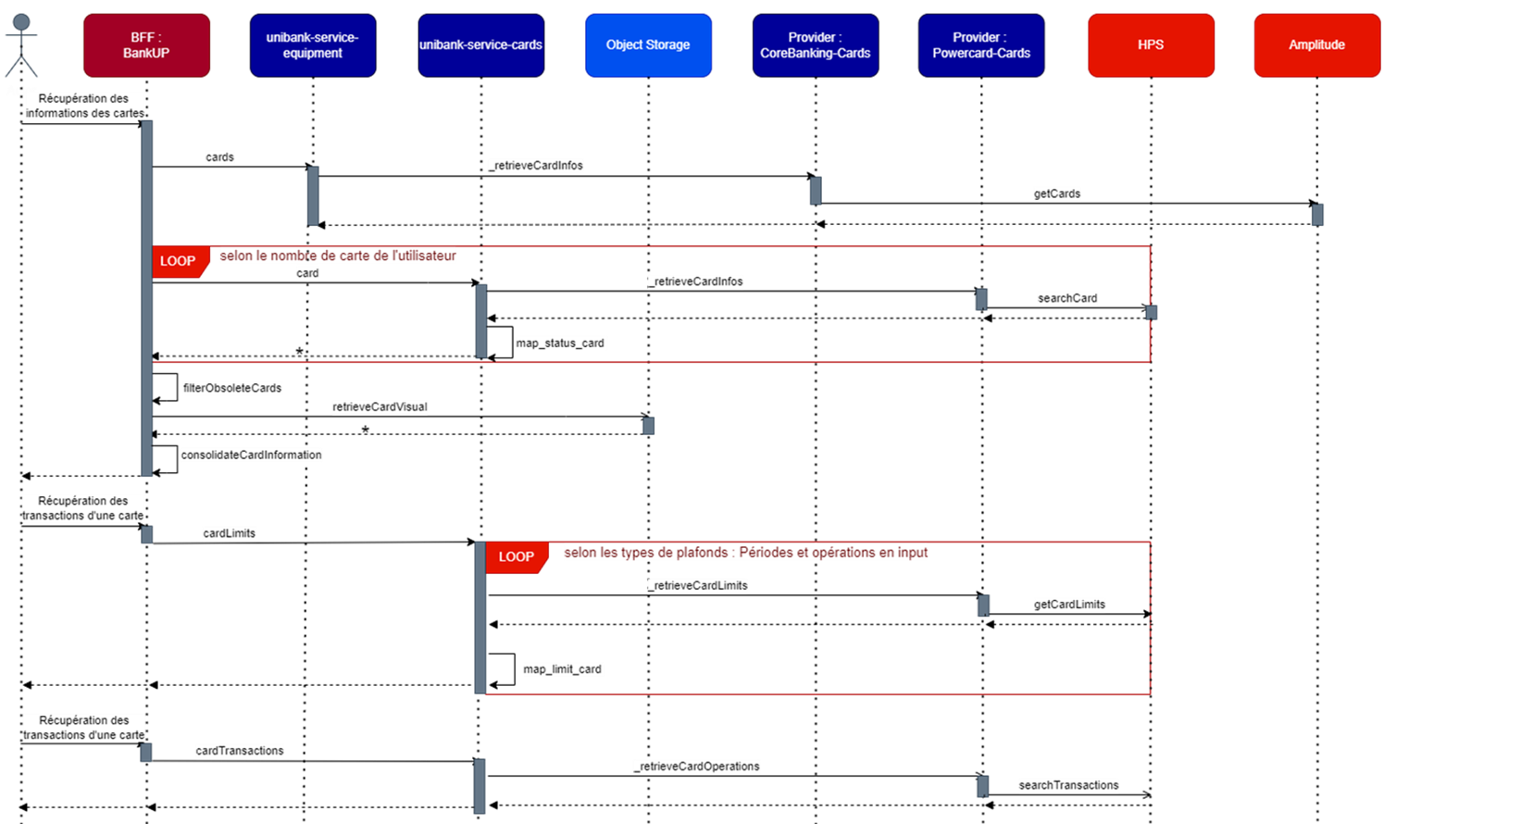
Diagrammes de cas d’utilisation
Diagrammes de séquence
Diagramme de classe
Diagramme de séquence: Consultation des cartes
Notes:
L’API Bridge assure une communication sécurisée avec les systèmes d’informations externes tels qu’Amplitude et Infobip, en utilisant des connecteurs. Son rôle est d’intégrer, de mapper et de traduire les données entre les APIs UNIBANK et ces systèmes externes.
Amplitude est un système bancaire de base (CBS) utilisé pour prendre en charge les transactions courantes d’un établissement bancaire
Hps : Hightech Payment Systems
PowerCard PowerCARD est une plateforme de pointe couvrant l’ensemble de la chaîne de valeur des paiements, qui s’adapte en permanence aux évolutions réglementaires et aux normes internationales.

Slide 20
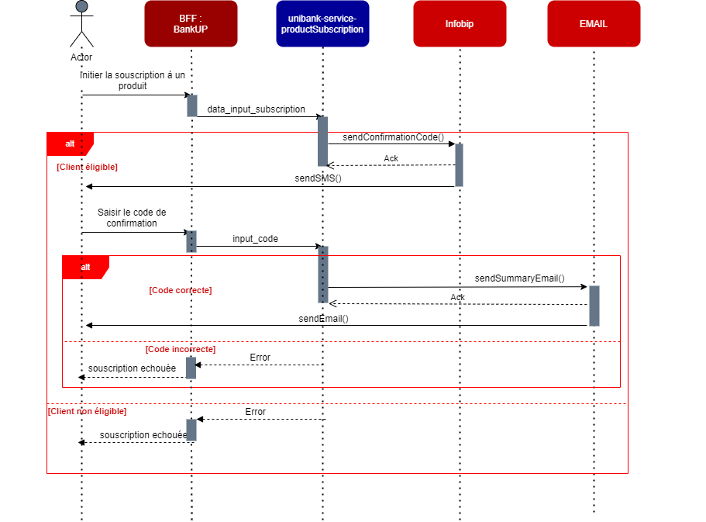
Diagrammes de cas d’utilisation
Diagrammes de séquence
Diagramme de classe
Diagramme de séquence: Souscription à un carte
Notes:
L’API Bridge assure une communication sécurisée avec les systèmes d’informations externes tels qu’Amplitude et Infobip, en utilisant des connecteurs. Son rôle est d’intégrer, de mapper et de traduire les données entre les APIs UNIBANK et ces systèmes externes.
Amplitude est un système bancaire de base (CBS) utilisé pour prendre en charge les transactions courantes d’un établissement bancaire
Hps : Hightech Payment Systems
PowerCard PowerCARD est une plateforme de pointe couvrant l’ensemble de la chaîne de valeur des paiements, qui s’adapte en permanence aux évolutions réglementaires et aux normes internationales.

Slide 21
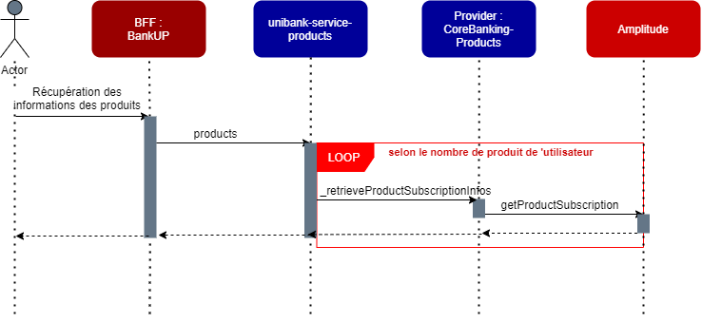
Diagrammes de cas d’utilisation
Diagrammes de séquence
Diagramme de classe
Diagramme de séquence: Consultation des produits souscrits
Notes:
L’API Bridge assure une communication sécurisée avec les systèmes d’informations externes tels qu’Amplitude et Infobip, en utilisant des connecteurs. Son rôle est d’intégrer, de mapper et de traduire les données entre les APIs UNIBANK et ces systèmes externes.
Amplitude est un système bancaire de base (CBS) utilisé pour prendre en charge les transactions courantes d’un établissement bancaire
Hps : Hightech Payment Systems
PowerCard PowerCARD est une plateforme de pointe couvrant l’ensemble de la chaîne de valeur des paiements, qui s’adapte en permanence aux évolutions réglementaires et aux normes internationales.

Slide 22
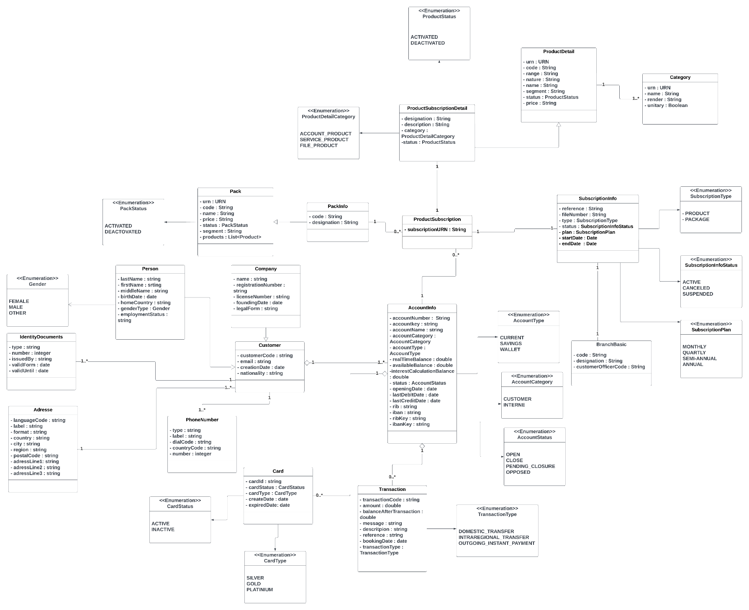
Diagramme de cas d’utilisation
Diagrammes de séquence
Diagramme de classe
Notes:
Je tiens à noter que seulement les classes utilisées dans ce projet qui sont mentionné , à titre d’exemple : Account , customer, products , Transactions and Cards

Slide 23
Etude technique du projet
4
Notes:
… On va passer dans la partie d’étude technique du projet, qui décrit l’aspect architectural de l’application.

Slide 24
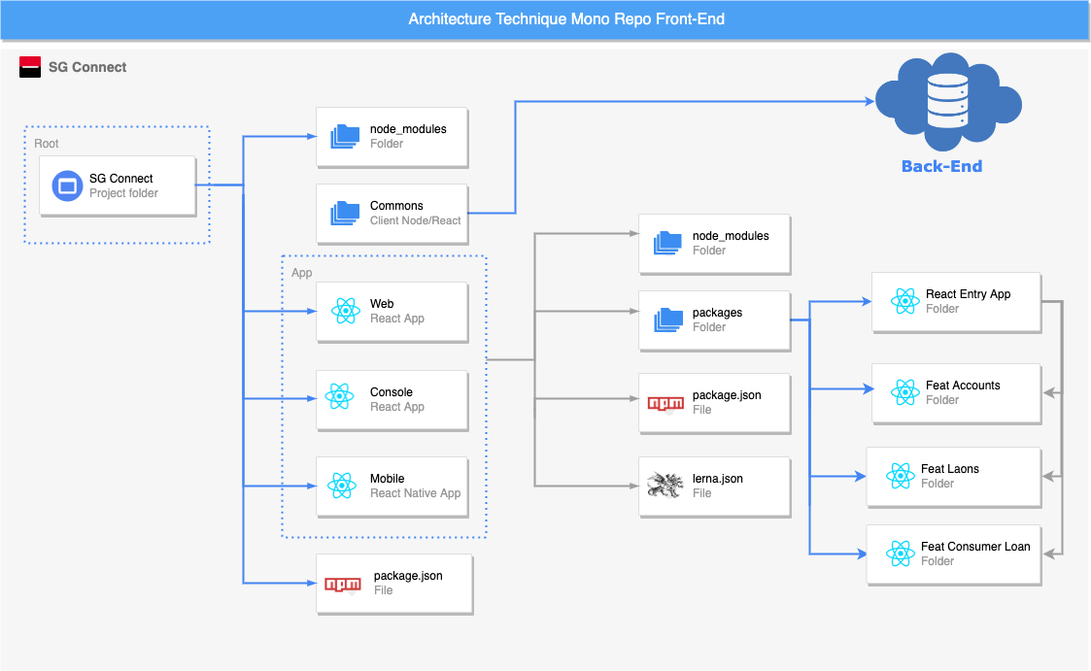
Architecture Front end
Approche Multitenant
Feature Flagging
Notes:
Avantages : collaboration entre les équipes de développement en simplifiant le partage de code entre les différentes plates-formes
facilite la maintenance et les mises à jour du système. Les modifications apportées à une partie de l’application peuvent être rapidement propagées à l’ensemble du système, ce qui réduit les risques d’incohérence et améliore la stabilité globale de l’application
Lerna est un outil open source qui facilite la gestion de projets monorepo
Lerna permet de gérer ces packages de manière efficace en automatisant les tâches répétitives telles que l’installation des dépendances, la publication des packages, la gestion des versions, etc

Slide 25
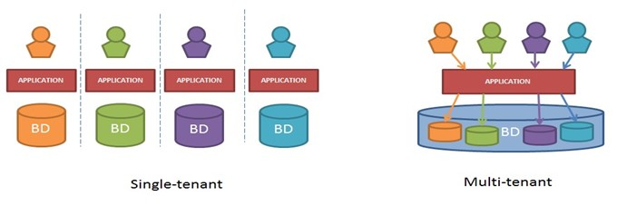
Architecture Front end
Approche Multitenant
Feature Flagging
Notes:
L’approche multitenant a été choisie afin d’éviter la duplication de code spécifique à chaque entité et de gérer efficacement les multiples clients ou filiales au sein d’une seule instance de l’application. Cette approche permet de maintenir l’isolation des données, des configurations et des personnalisations propres à chaque locataire (tenant). Une alternative à cette approche est le modèle single tenant, où chaque filiale dispose d’une instance dédiée de l’application avec ses propres configurations.

Slide 26
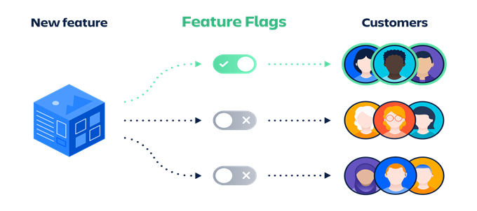
Architecture Front end
Approche Multitenant
Feature Flagging
Notes:
Le Feature Flagging est une approche qui permet de gérer les fonctionnalités de manière flexible. Les fonctionnalités peuvent être activées ou désactivées dynamiquement en fonction des besoins et des paramètres définis.
Cette approche nous offre la possibilité de tester et de déployer progressivement de nouvelles fonctionnalités, ce qui réduit les risques potentiels et garantit une meilleure qualité et stabilité du système

Slide 27
Réalisation
5
Notes:
On passe maintenant à la partie réalisation

Slide 28









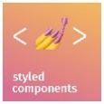





























Outils et technologies
Application Web
Application Mobile
Outils de conception
Outils de développement
Outils de gestion
Outils de DevOps
Outils de documentation
Outils de test
Outils de Routage
Outils de Monitoring
Notes:
On a ici les outils utilisés pour la réalisation de ce projet.
Je vais passer maintenant à la partie réalisation.

Slide 29
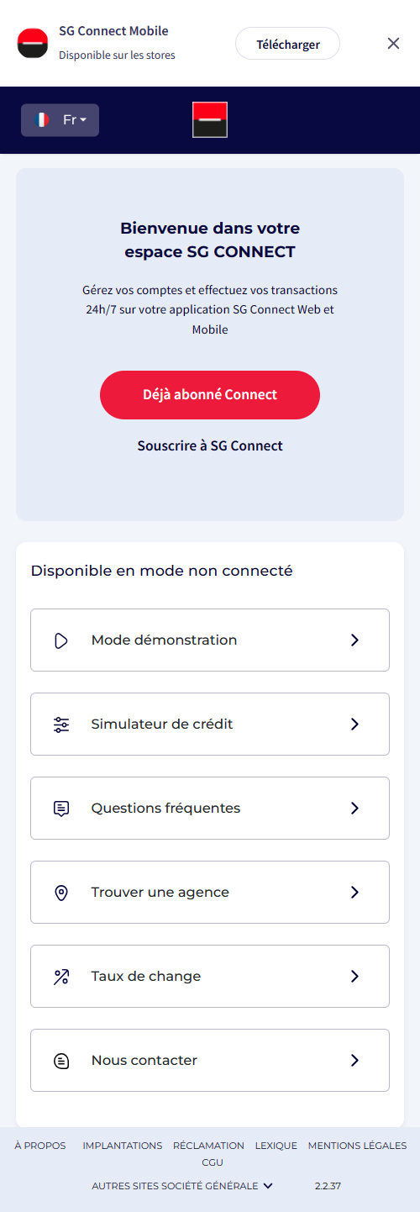
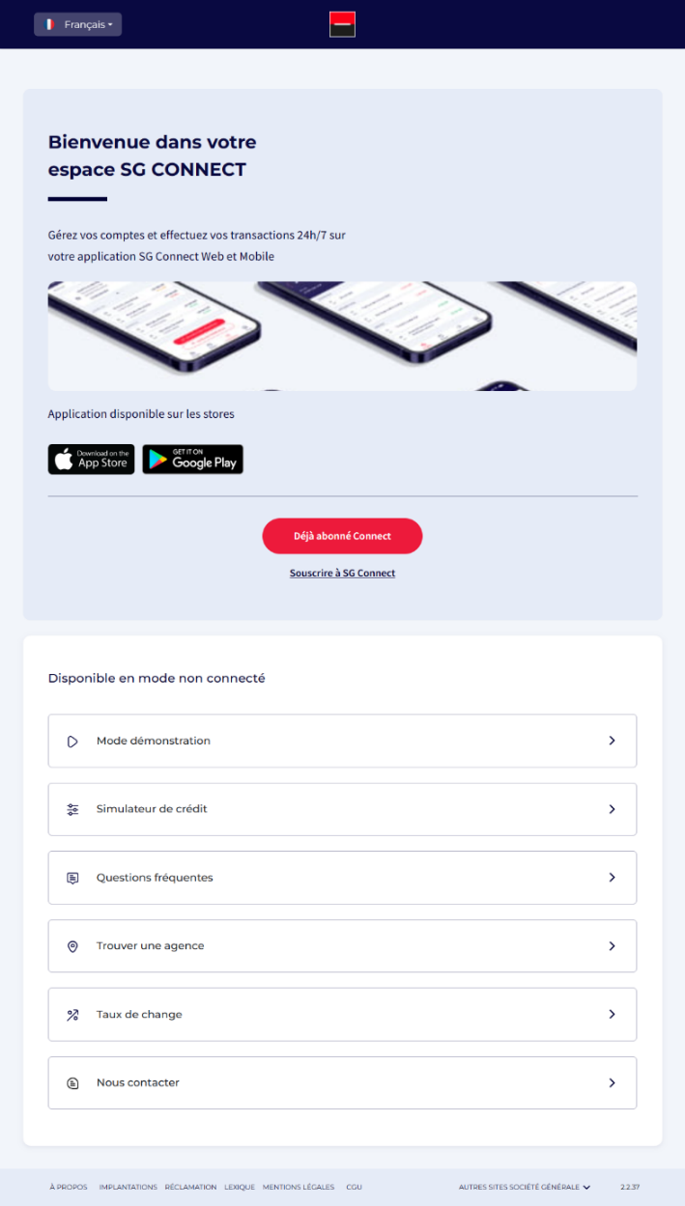
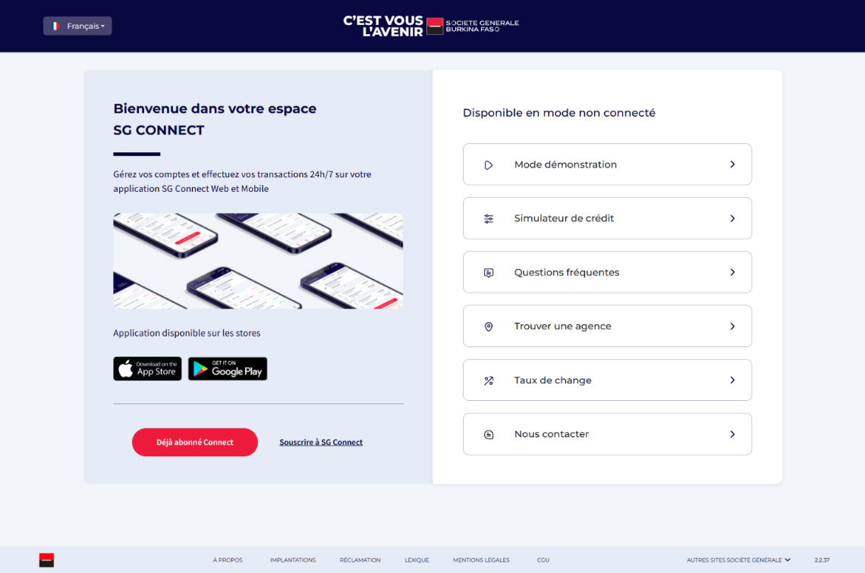
Outils et technologies
Application Web
Application Mobile
Interface Accueil

Slide 30
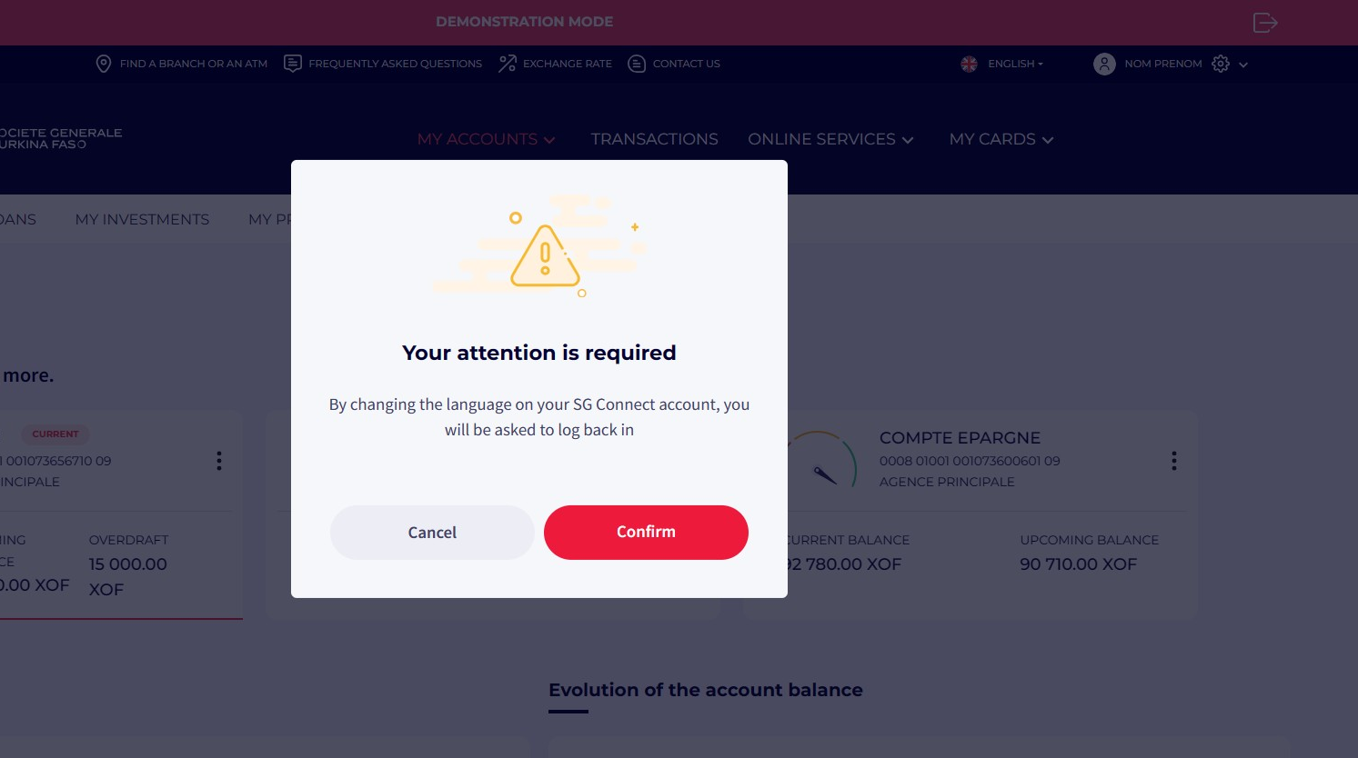
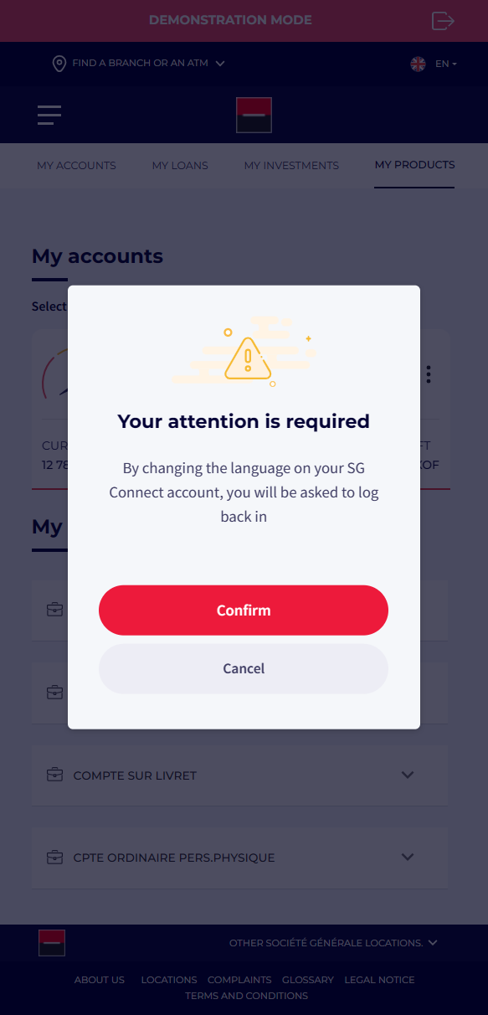
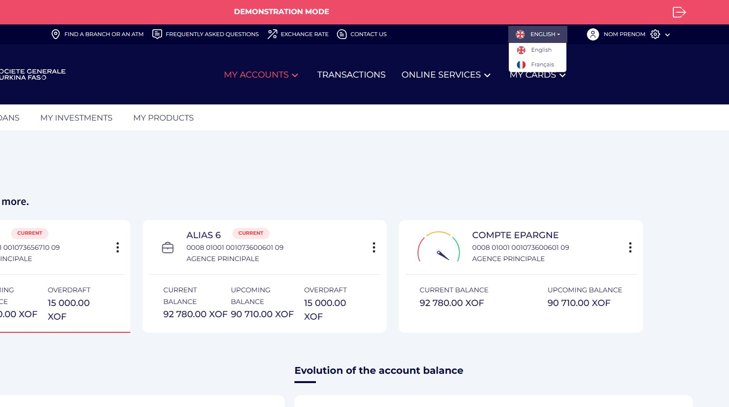

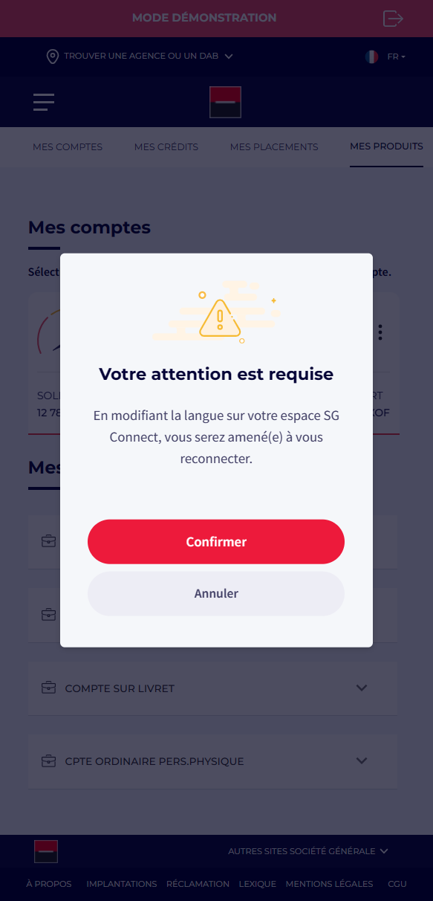
Outils et technologies
Application Web
Application Mobile
Interface Changement de langue

Slide 31
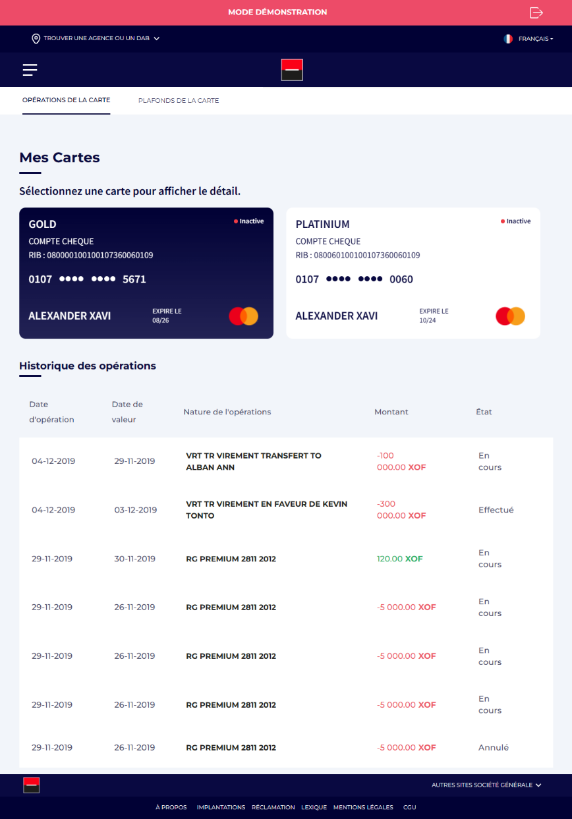
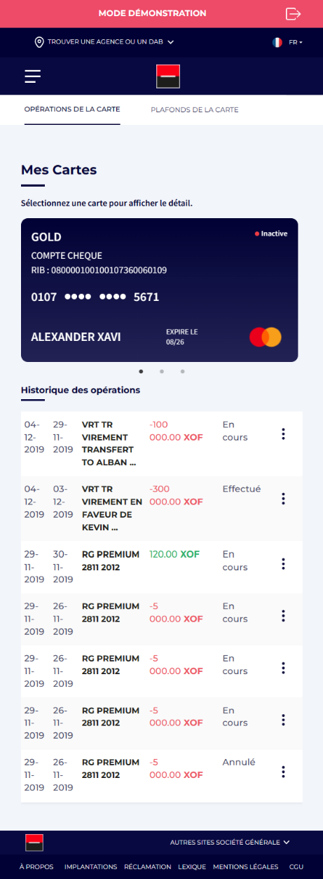
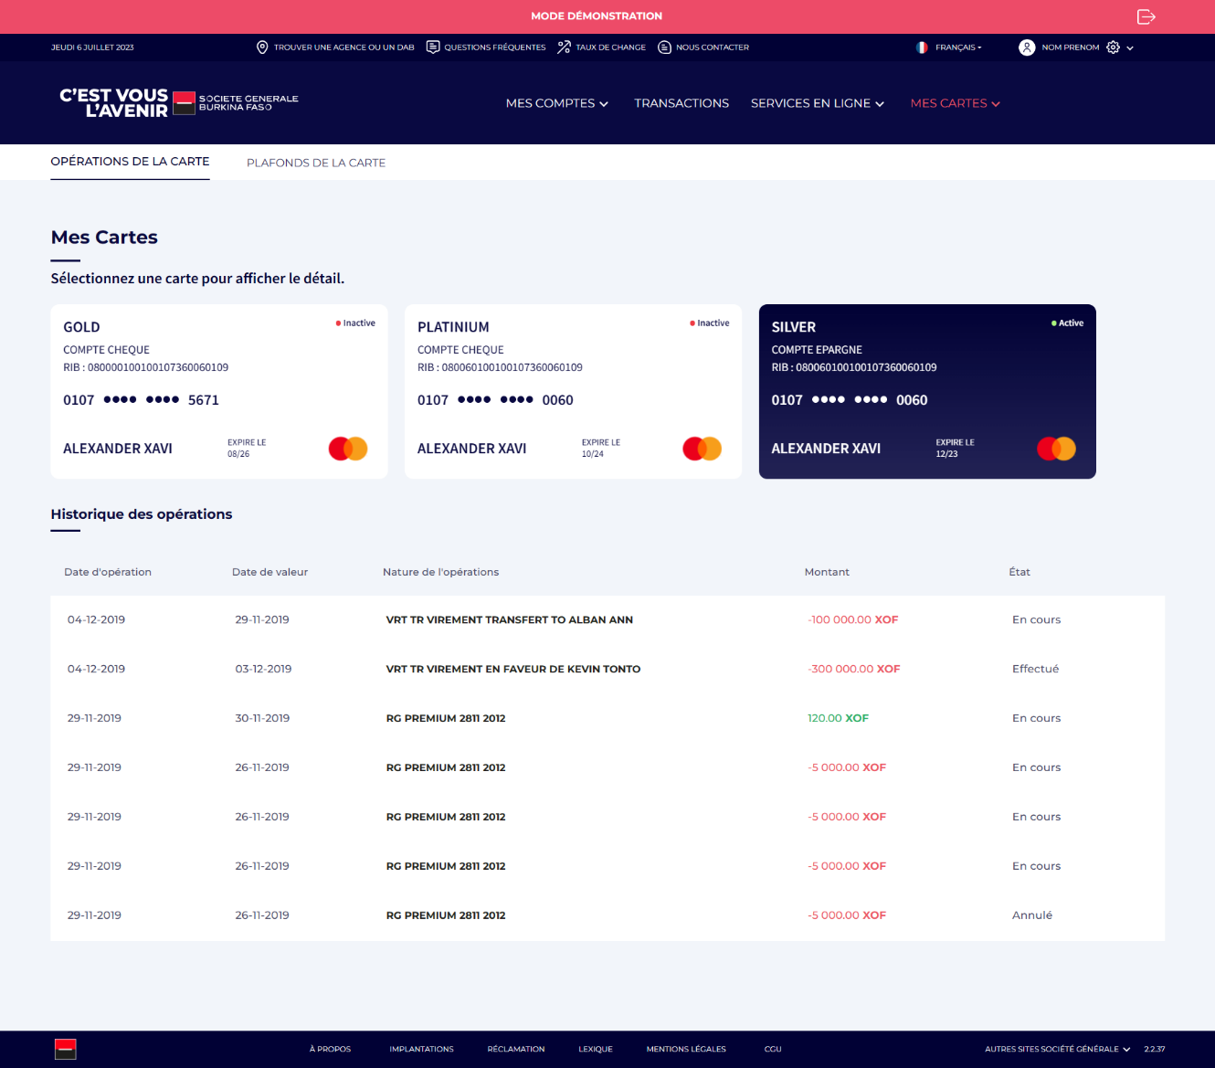
Outils et technologies
Application Web
Application Mobile
Interface Mes cartes

Slide 32
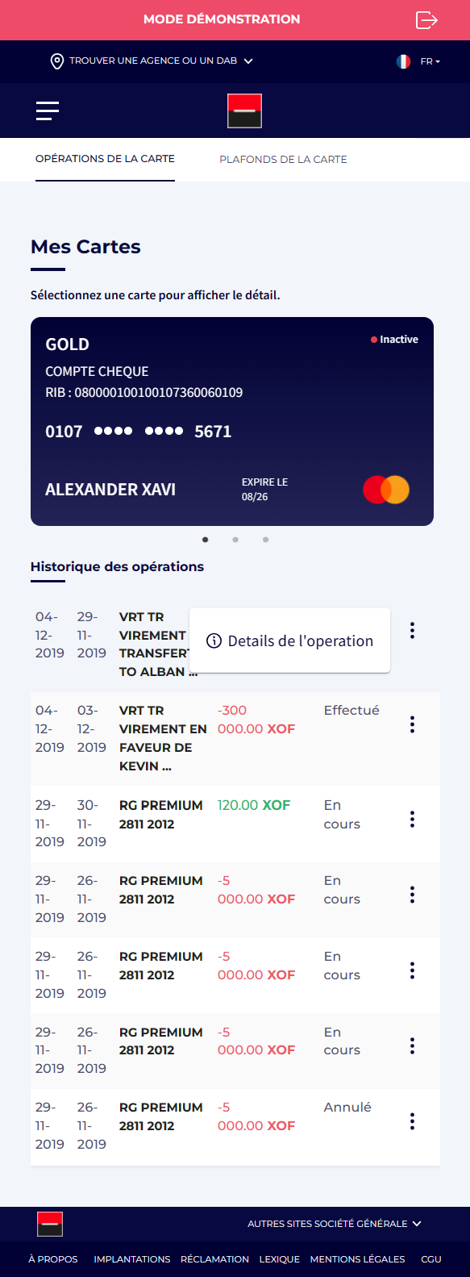
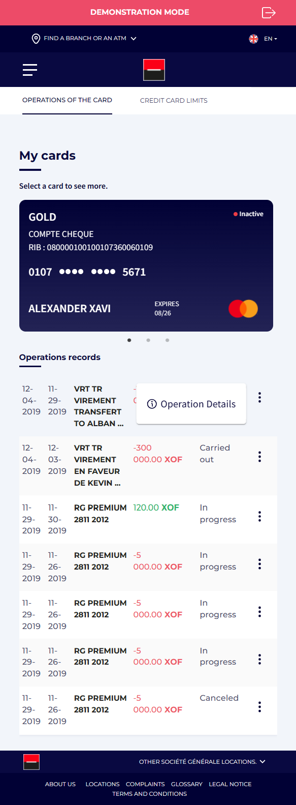
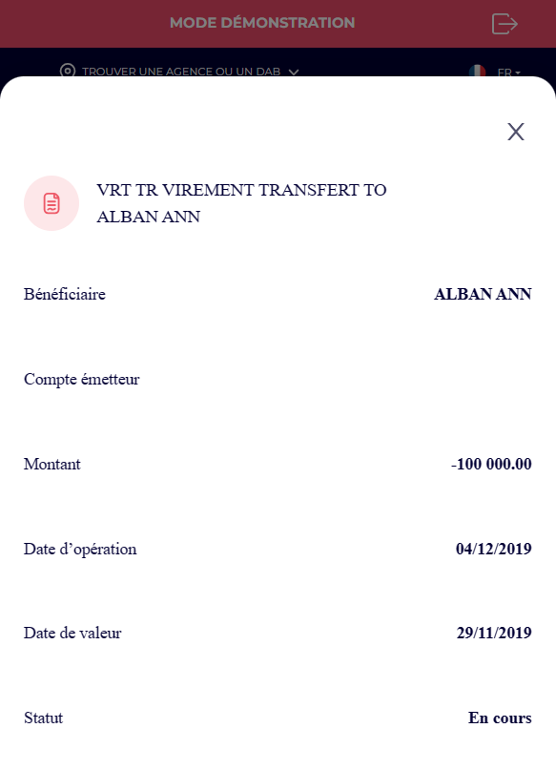
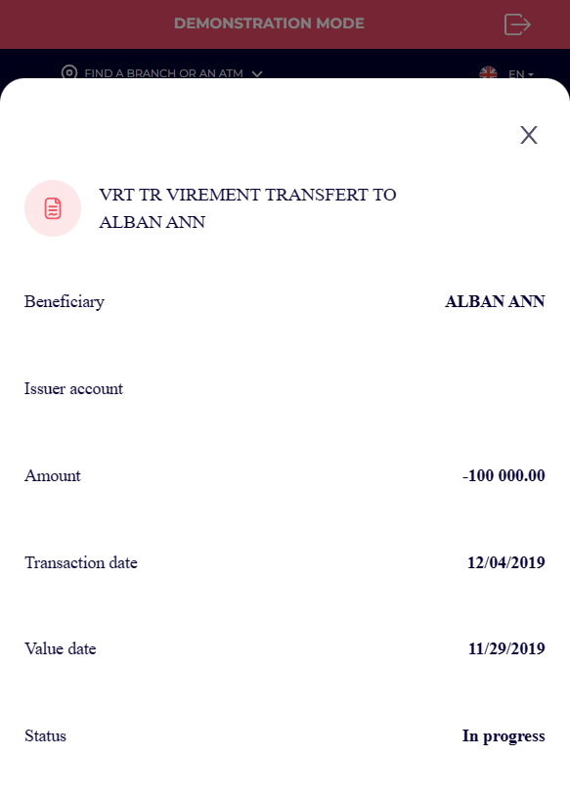
Outils et technologies
Application Web
Application Mobile
Détails des transactions

Slide 33
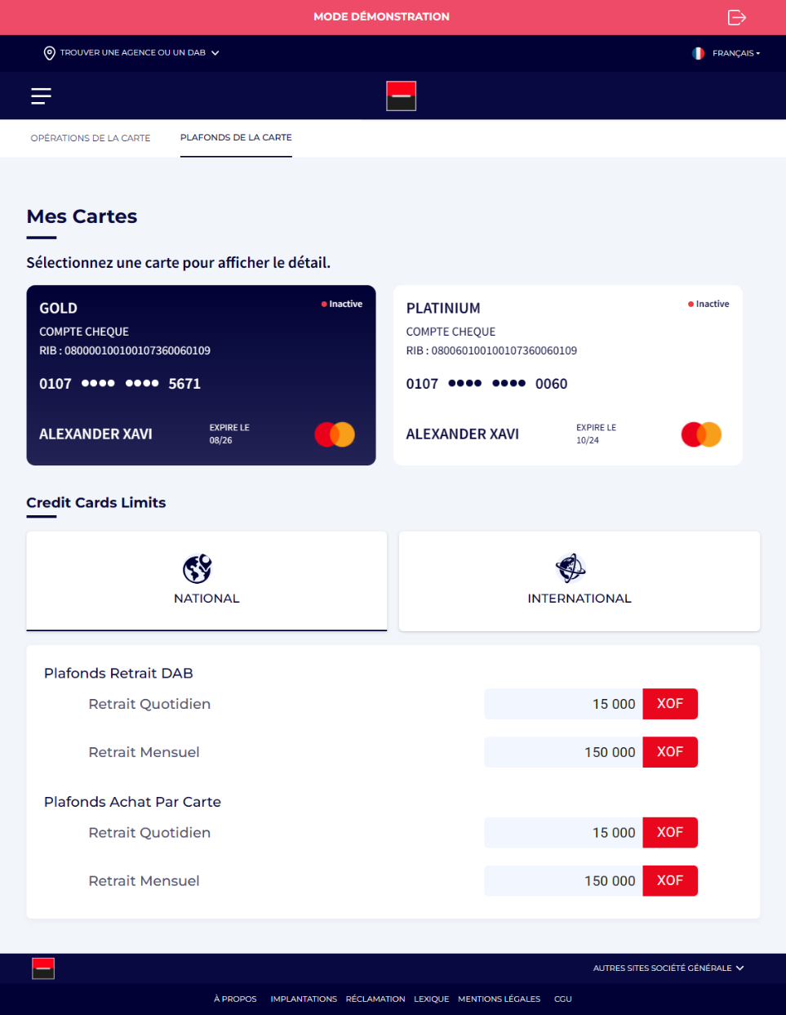
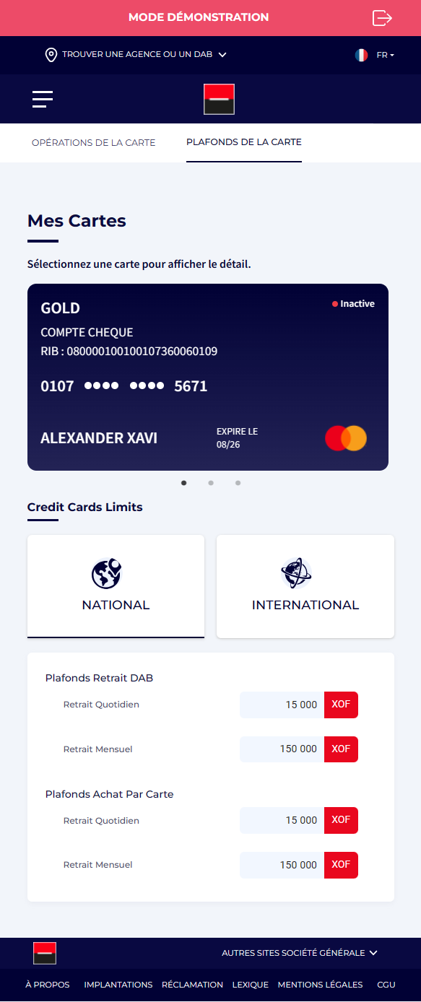
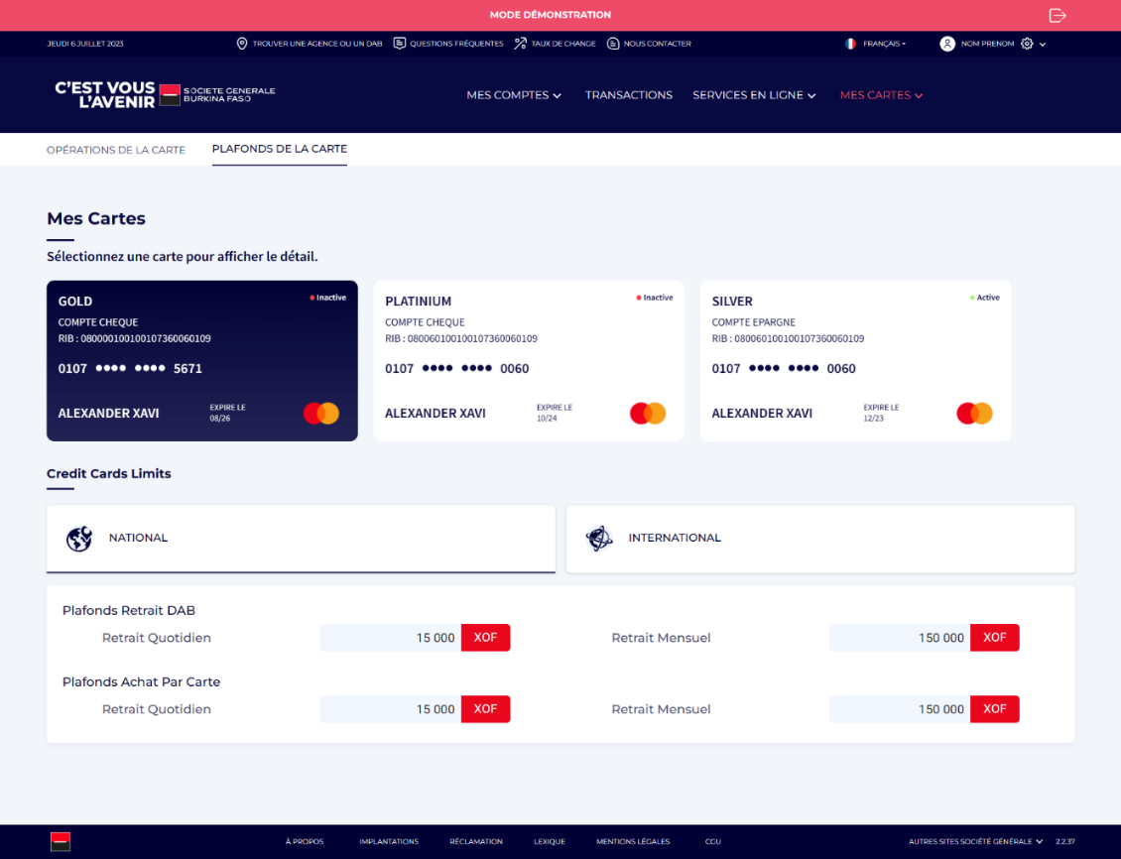
Outils et technologies
Application Web
Application Mobile
Interface Plafonds nationaux

Slide 34
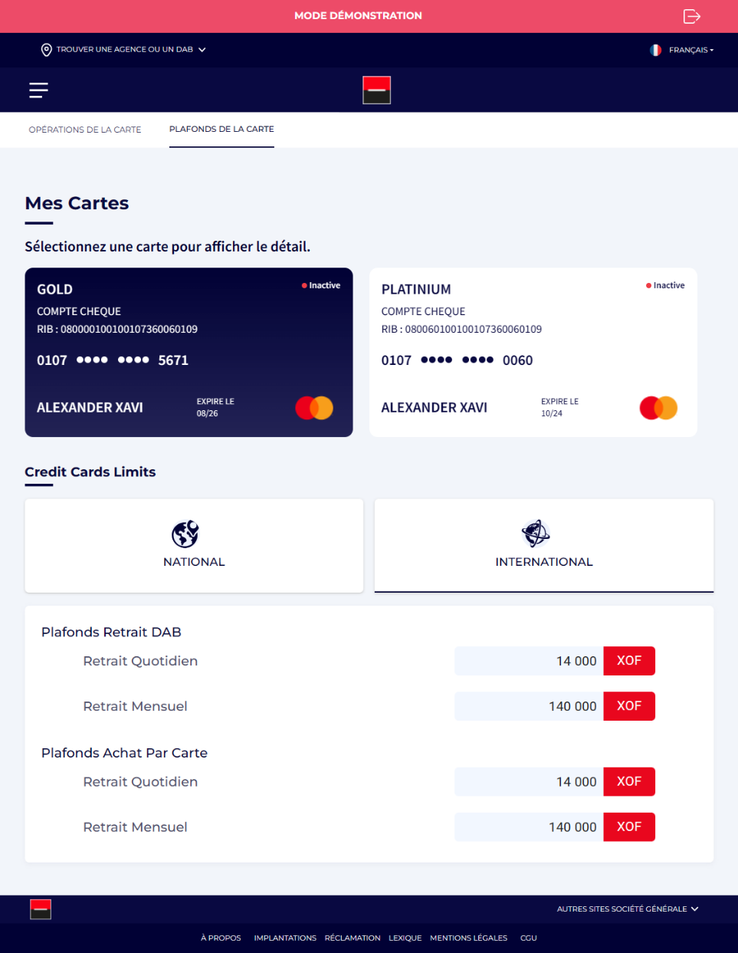

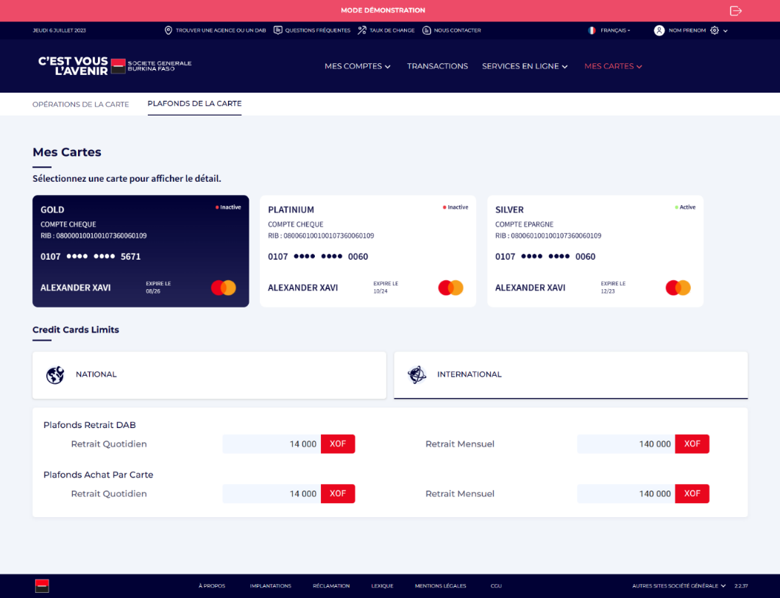
Outils et technologies
Application Web
Application Mobile
Interface Plafonds internationaux

Slide 35
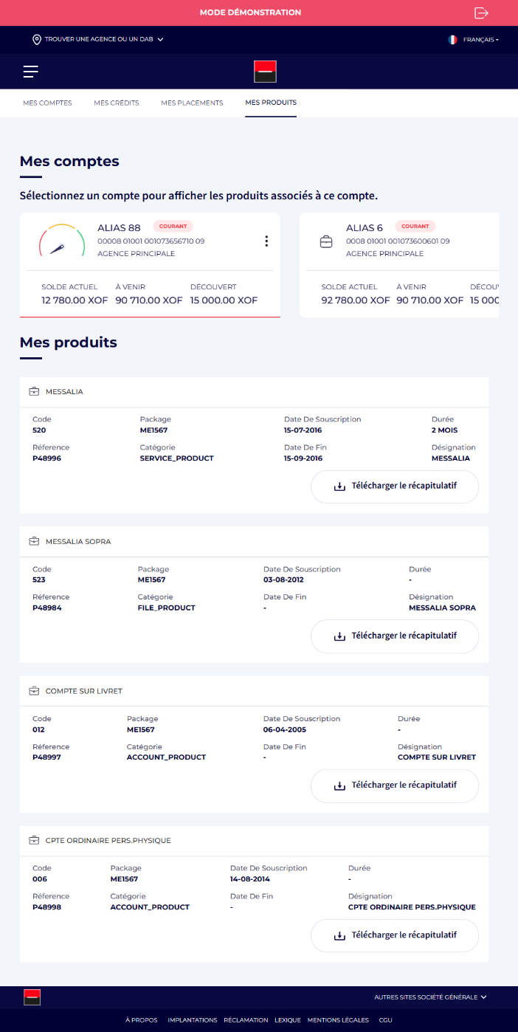
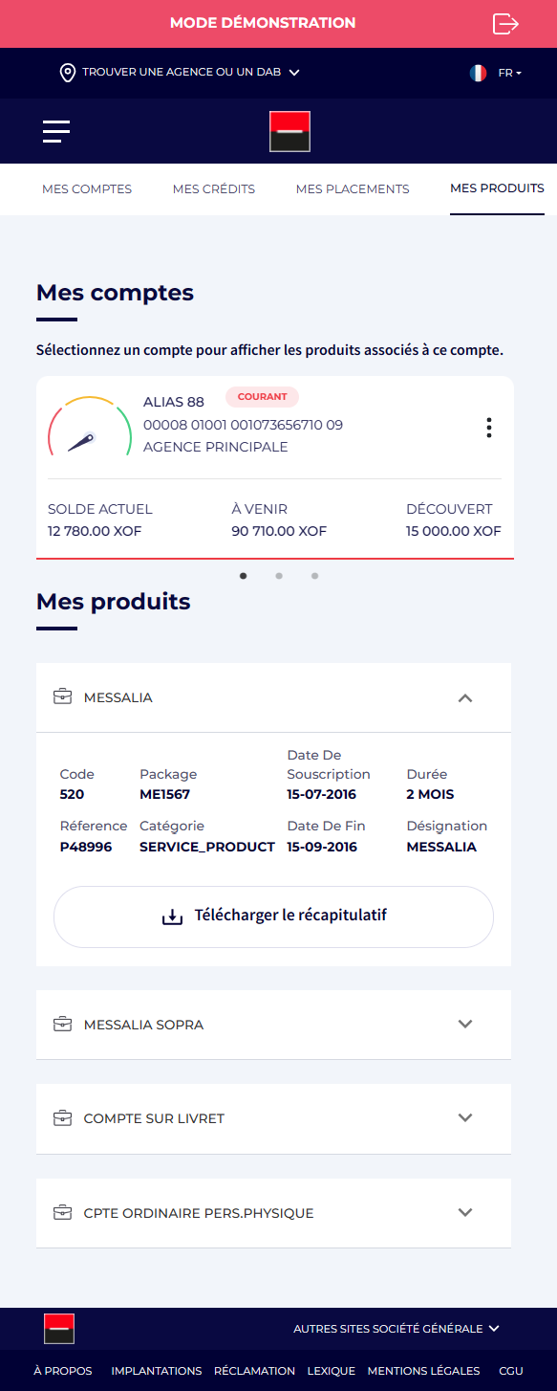
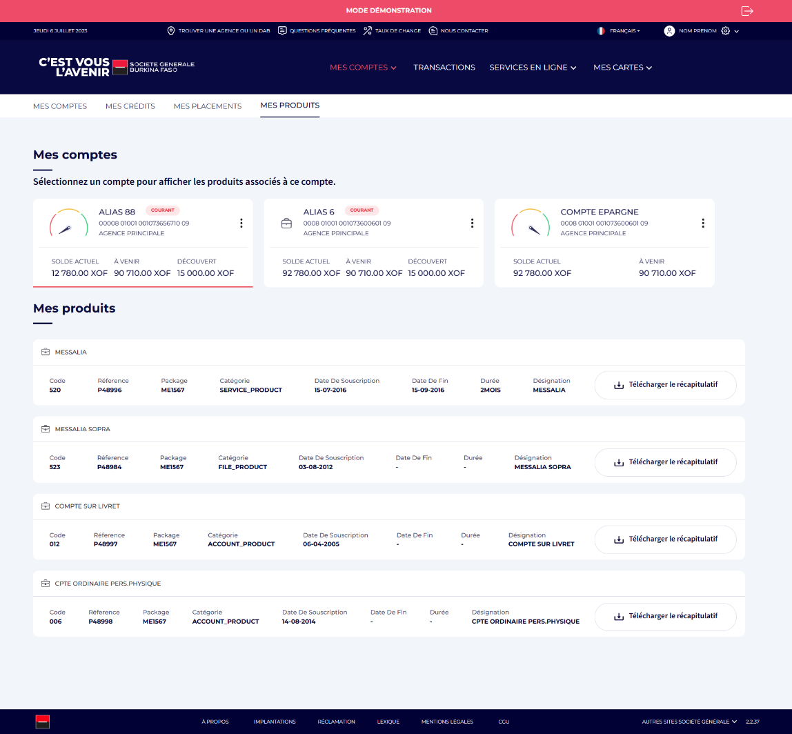
Outils et technologies
Application Web
Application Mobile
Interface Mes Produit

Slide 36
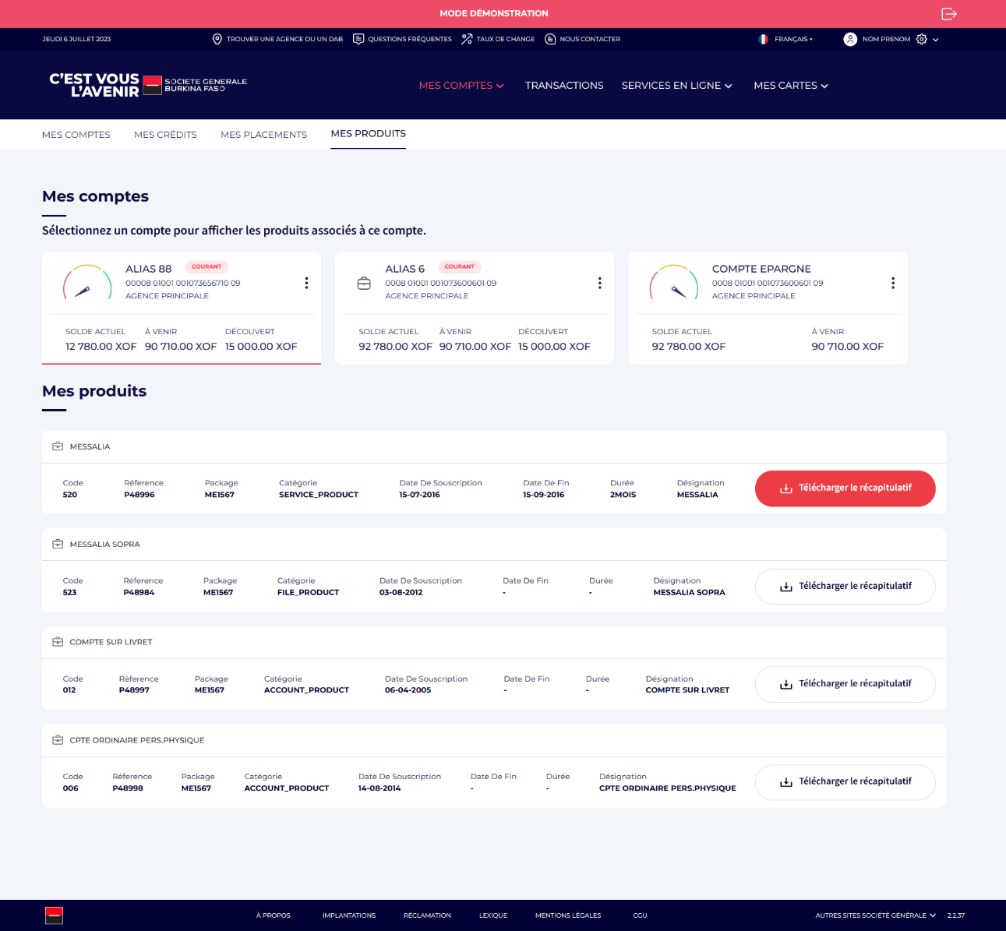
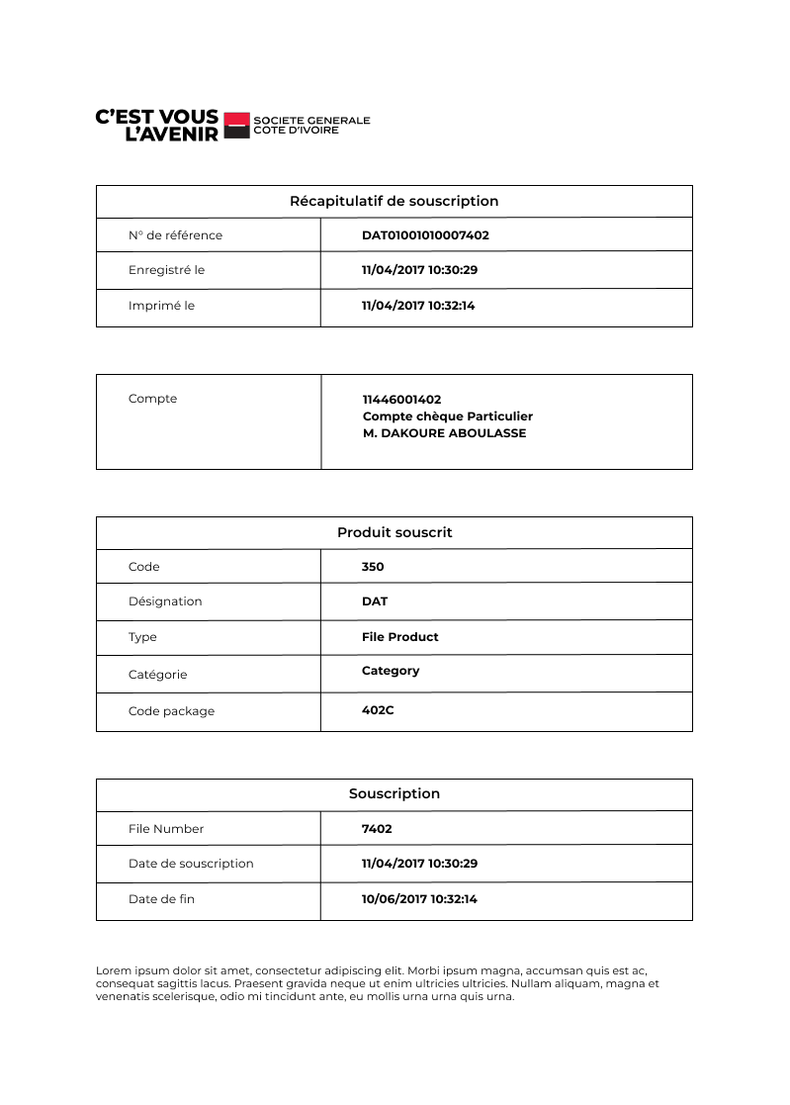
Outils et technologies
Application Web
Application Mobile
Téléchargement du récapitulatif

Slide 37
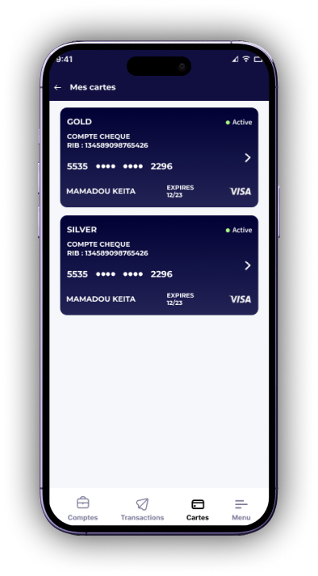
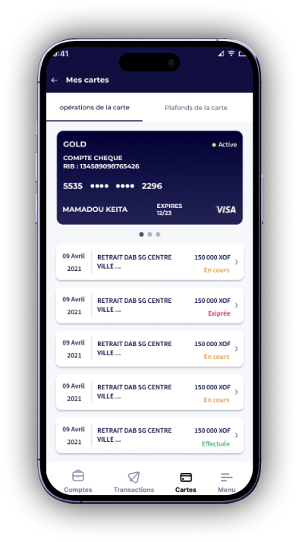
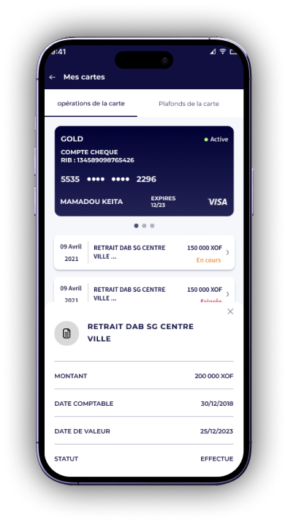
Outils et technologies
Application Web
Application Mobile
Interface Mes cartes
Détails d’une transaction

Slide 38
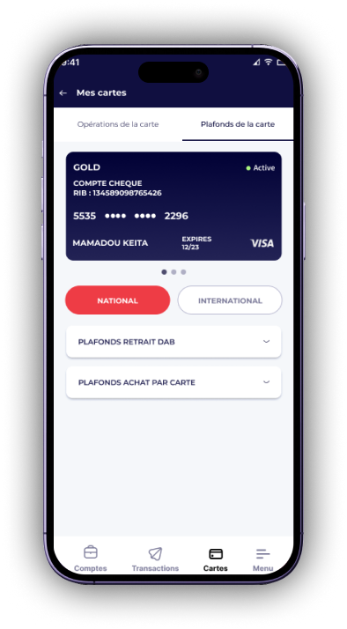
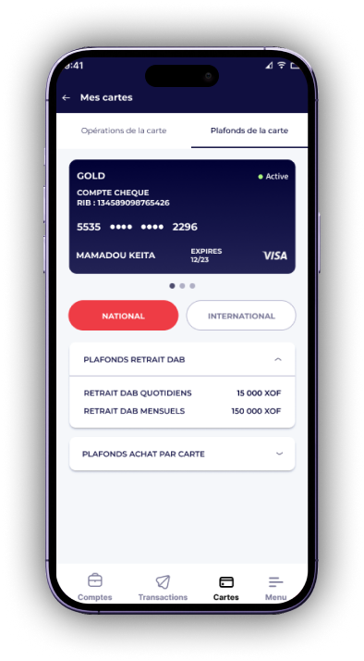
Outils et technologies
Application Web
Application Mobile
Interface Plafonds

Slide 39
Conclusion et perspectives
6

Slide 40
Conclusion
Perspectives
Analyse des besoins métiers
Conception et implémentation évolutive
Familiarisation avec le secteur monétique
Gain d’une expérience très enrichissante
Méthodologie Agile – Scrum
Intégration au monde professionnel
Notes:
Analyser des besoins métiers
une Conception et implémentation évolutive
Familiarisation avec le secteur monétique
Gain d’une expérience très enrichissante
Méthodologie Agile – Scrum
Intégration au monde professionnel

Slide 41
Conclusion
Perspectives
Développement de l’interface « Mes Produits » dans l’application mobile.
Développement du store des produits bancaire.
Développement du processus souscription à un produit.
L’ajout de la fonctionnalité « Modification des plafonds »
Notes:
Développement de l’interface « Mes Produits » dans l’application mobile.
Développement du store des produits bancaire.
Développement du processus souscription à un produit.
L’ajout de la fonctionnalité « Modification des plafonds »

Slide 42

Merci pour
Votre attention
Notes:
Je vous remercie de votre attention.
Merci beaucoup.

Slide 43
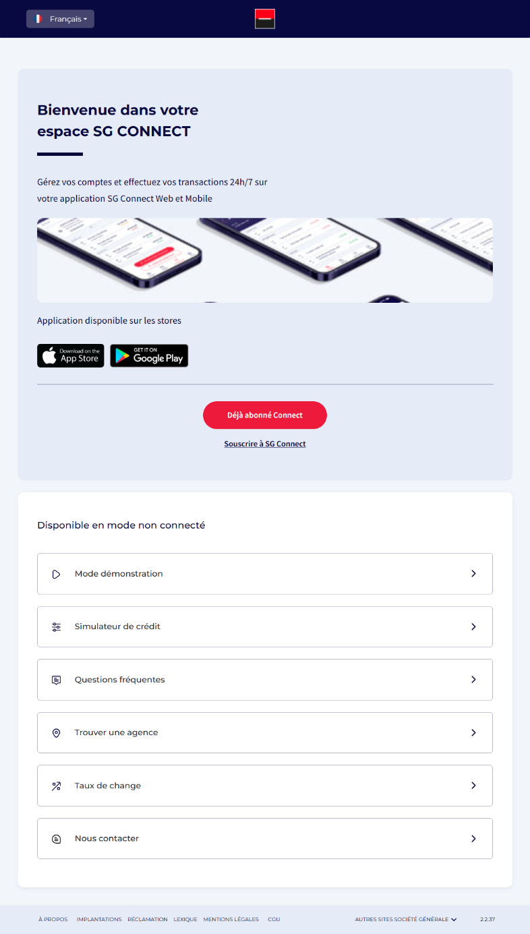

Outils et technologies
Application Web
Application Mobile
Interface Accueil sur la tablette

Slide 44
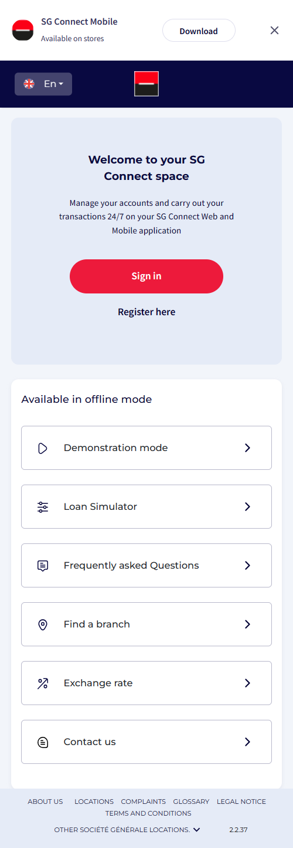
Outils et technologies
Application Web
Application Mobile
Interface Accueil sur le mobile

Slide 45
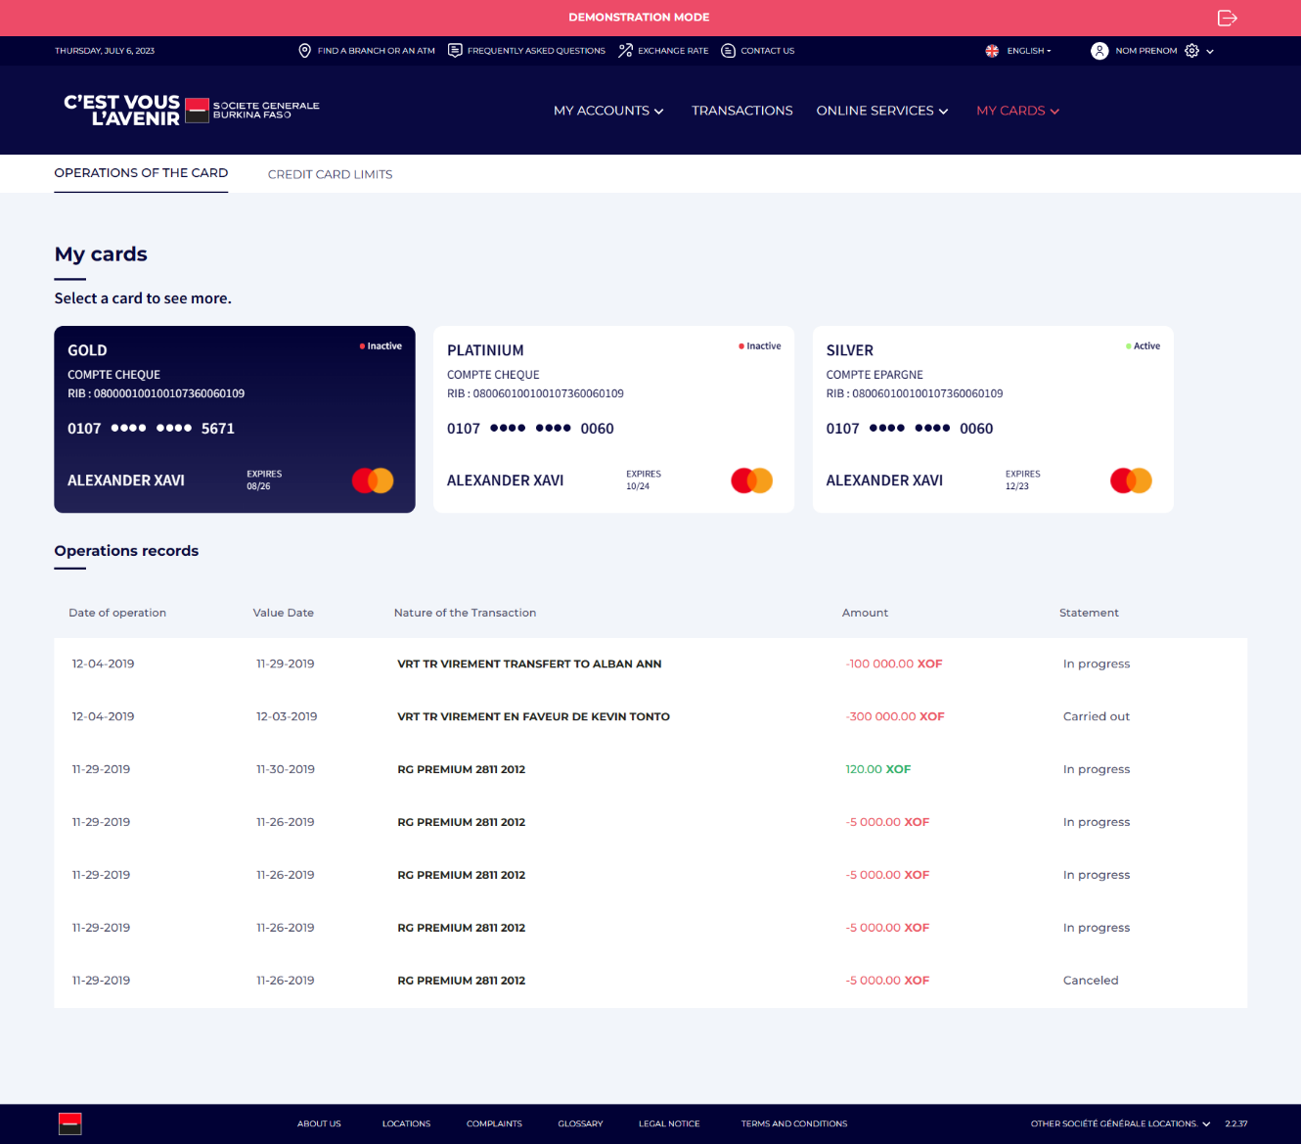
Outils et technologies
Application Web
Application Mobile
Interface Mes cartes sur le bureau

Slide 46
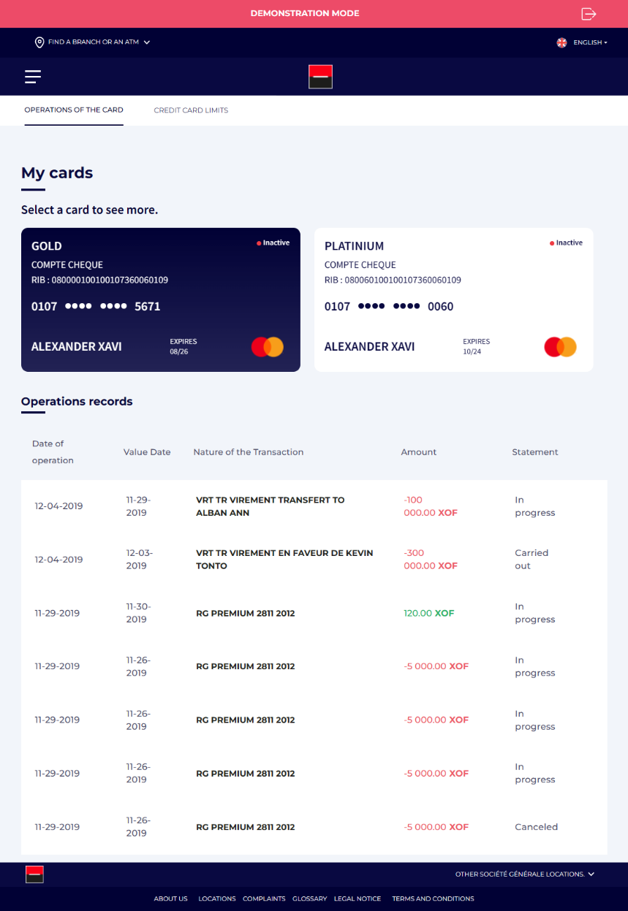
Outils et technologies
Application Web
Application Mobile
Interface Mes cartes sur la tablette

Slide 47

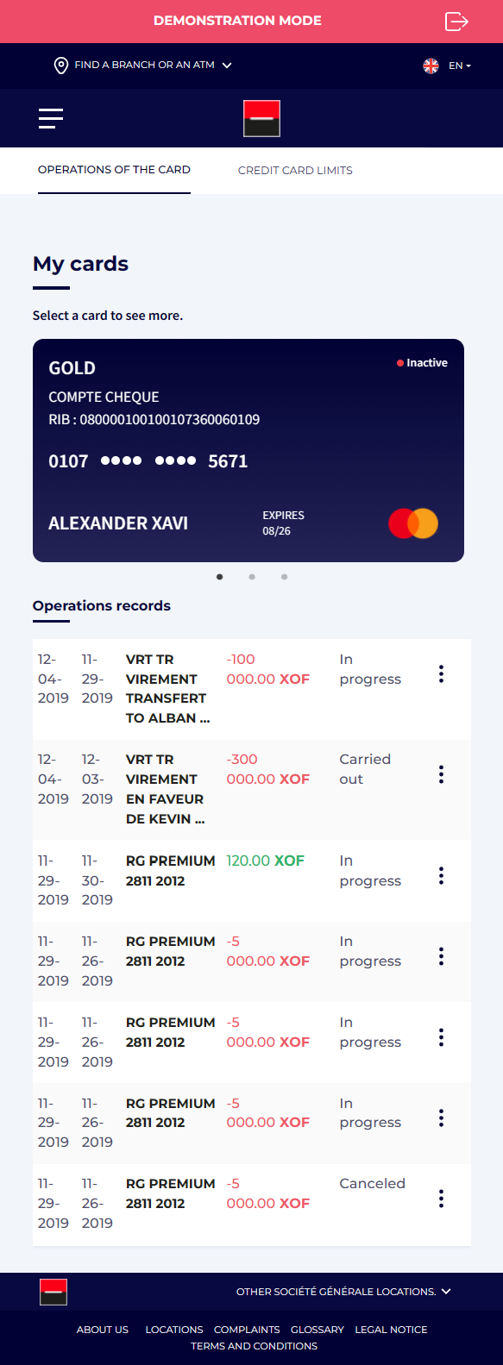
Outils et technologies
Application Web
Application Mobile
Interface Mes cartes sur le mobile

Slide 48


Outils et technologies
Application Web
Application Mobile
Interface Plafonds nationaux sur le bureau

Slide 49

Outils et technologies
Application Web
Application Mobile
Interface Plafonds nationaux sur la tablette

Slide 50
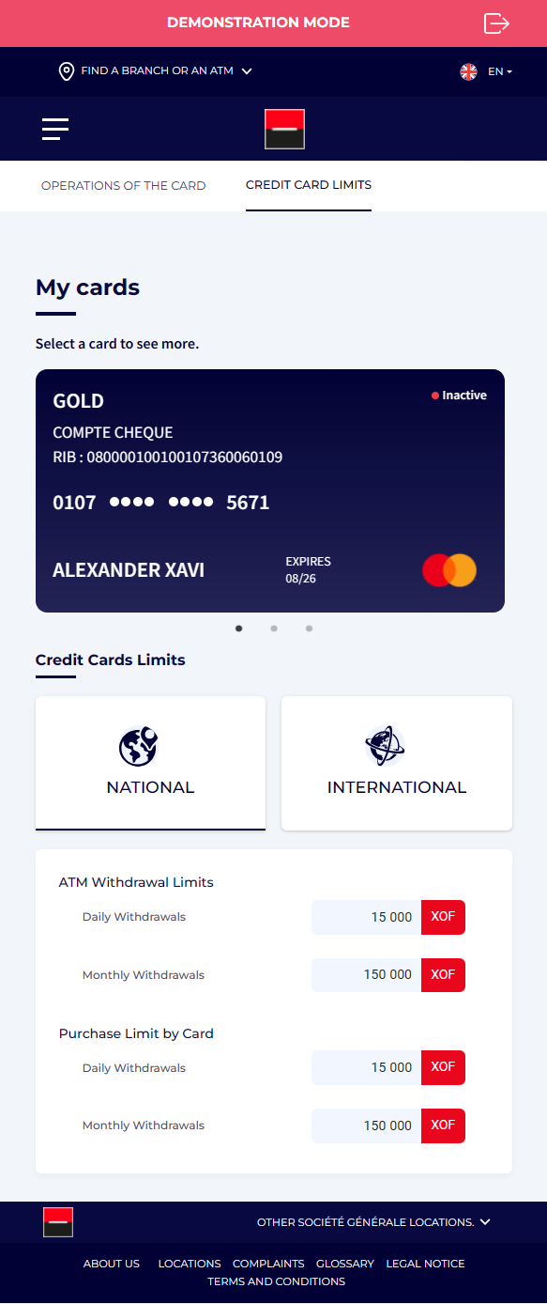
Outils et technologies
Application Web
Application Mobile
Interface Plafonds nationaux sur le mobile

Slide 51


Outils et technologies
Application Web
Application Mobile
Interface Plafonds internationaux sur le bureau

Slide 52

Outils et technologies
Application Web
Application Mobile
Interface Plafonds internationaux sur la tablette

Slide 53

Outils et technologies
Application Web
Application Mobile
Interface Plafonds internationaux sur le mobile

Slide 54
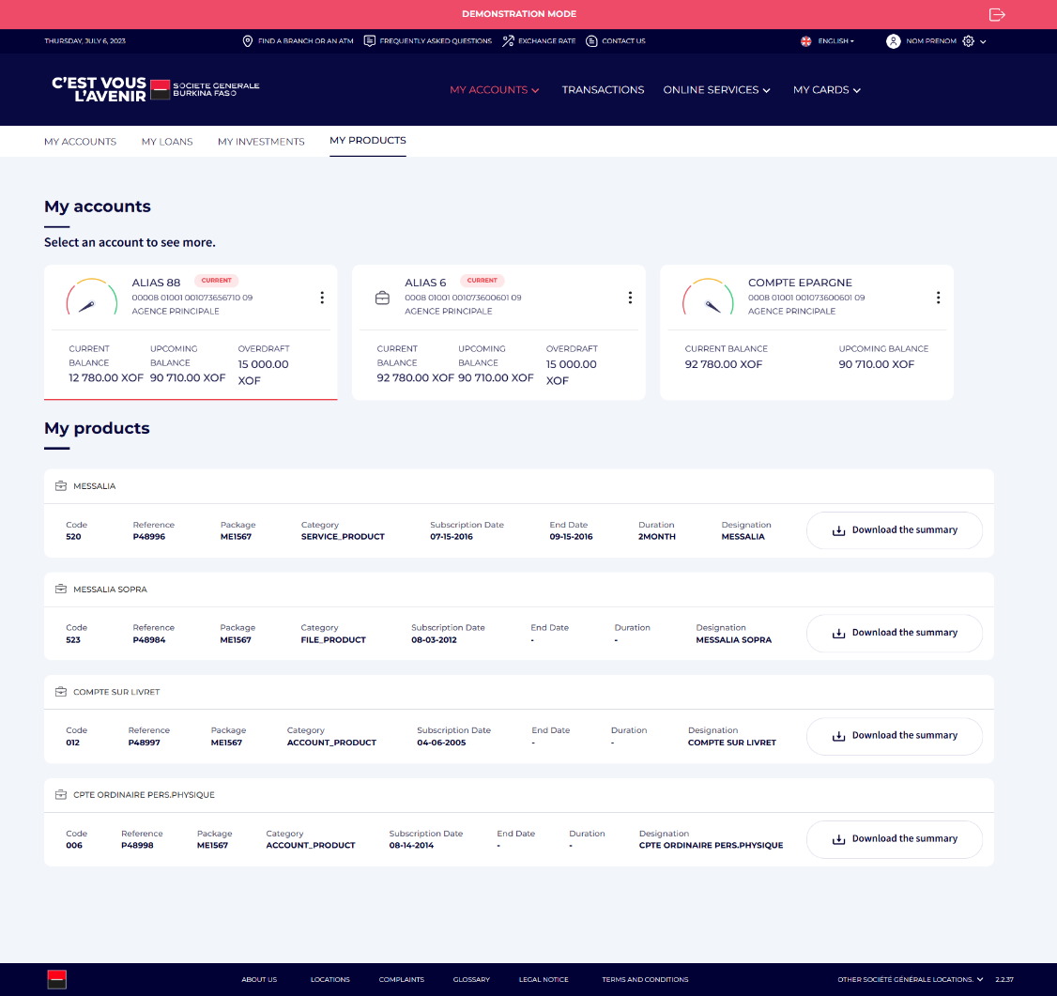
Outils et technologies
Application Web
Application Mobile
Interface Mes Produit sur le bureau

Slide 55
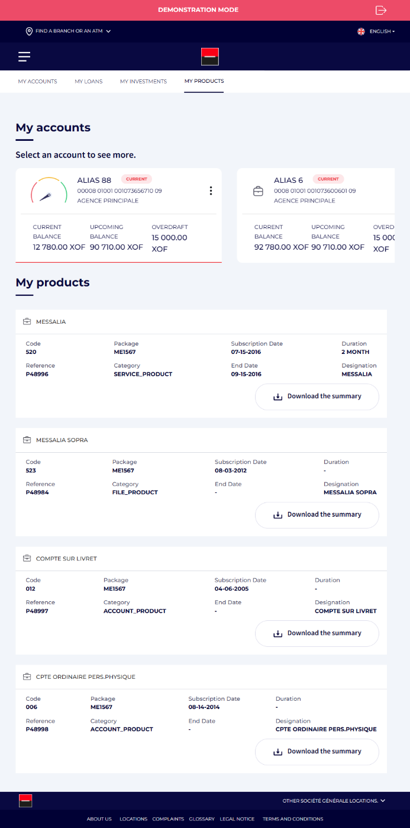
Outils et technologies
Application Web
Application Mobile
Interface Mes Produit sur la tablette

Slide 56
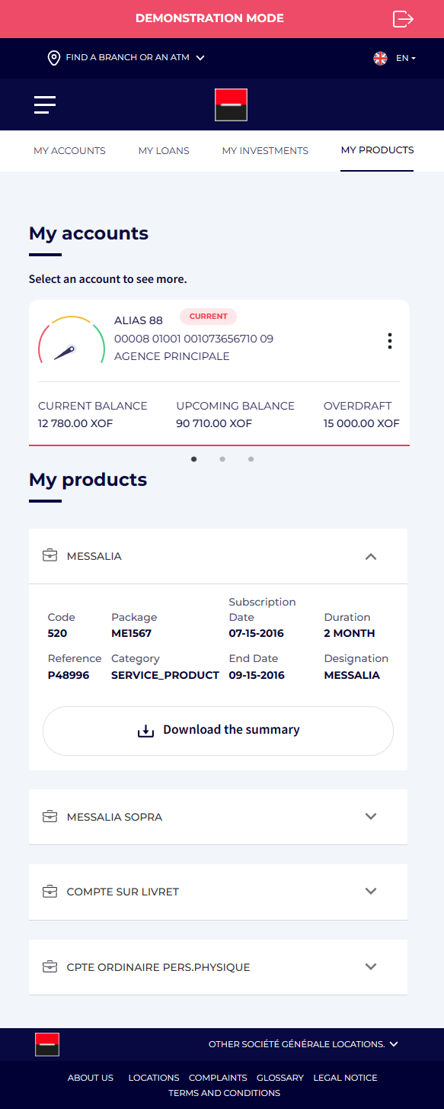
Outils et technologies
Application Web
Application Mobile
Interface Mes Produit sur le mobile

